Slide 1
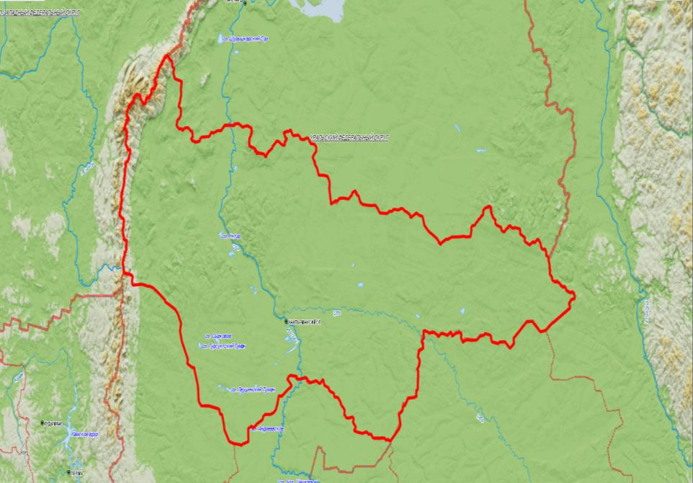
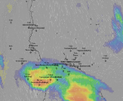
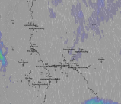
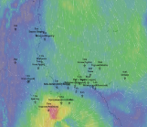
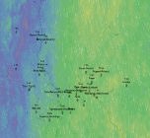
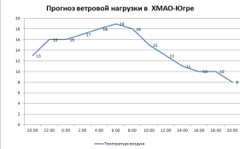
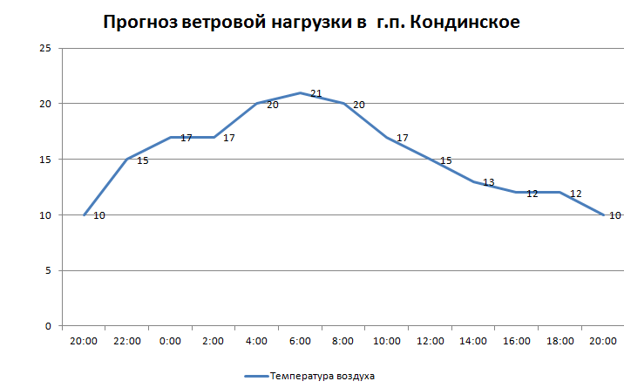
ПРОГНОЗ ПРОХОЖДЕНИЯ НЕБЛАГОПРИЯТНЫХ МЕТЕОЯВЛЕНИЙ ПО ТЕРРИТОРИИ
ХАНТЫ-МАНСИЙСКОГО АВТОНОМНОГО ОКРУГА – ЮГРЕ НА 26.05.2020
ПРОГНОЗ ВЫПАДЕНИЯ ОСАДКОВ
06.00 26.05.2020
ПРОГНОЗ ВЫПАДЕНИЯ ОСАДКОВ
18.00 26.05.2020
ПРОГНОЗ ПОРЫВОВ ВЕТРА
06.00 26.05.2020
ПРОГНОЗ ПОРЫВОВ ВЕТРА
18.00 26.05.2020
Ханты-Мансийский автономный округ – Югра
ХМАО-Югра
ХМАО-Югра
ХМАО-Югра
ХМАО-Югра
Ханты-Мансийск
Ханты-Мансийск
Ханты-Мансийск
Ханты-Мансийск
По прогнозу Ханты-Мансийского ЦГМС: в течении суток 26 мая 2020 года на территории Ханты-Мансийского автономного округа – Югры прогнозируются неблагоприятные гидрометеорологические явления: местами кратковременный, ночью в южных районах сильный дождь, гроза, ветер порывами до 16-21 м/с.
г.п. Кондинское
Силы и средства спланированные для ликвидации последствий прохождения неблагоприятных метеоявлений на территории Уральского федерального округа
№ | Субъект | РСЧС |  |  |  |  | МЧС России |  | Дорожные службы
 |  | Личный состав | Техника | из них от МРСК для восстановления энергоснабжения |  |  | Личный состав | Техника | Личный состав | Техника
 |  |  |  | Количество бригад | Личный состав | Техника
УРАЛЬСКИЙ ФЕДЕРАЛЬНЫЙ ОКРУГ
1 | ХМАО-Югра | 10051 | 2252 | 89 | 874 | 267 | 543 | 167 | 1018 | 367
Итого за субъекты УрФО |  | 10051 | 2252 | 89 | 874 | 267 | 585 | 167 | 1018 | 367
Прогноз по нарушению энергоснабжения
Субъект РФ |  | Количество
 |  | районов | населенных пунктов | жилых домов | населения
1 | ХМАО-Югра | 9 | 106 | 54856 | 1620916
ИТОГО: |  | 9 | 106 | 54856 | 1620916
16:00 25.05.2020
Исп. ЦУКС ГУ МЧС по ХМАО-Югре
Егорова Н.Р.
тел. 3116-7709
Использовался АИУС-2030
Масштаб 1:2000000

Slide 2
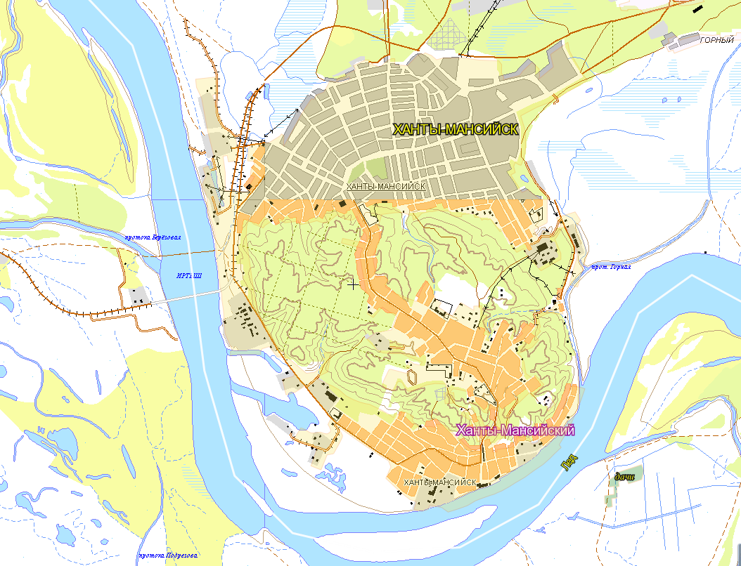
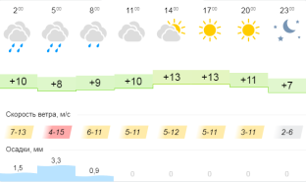
ИНФОРМАЦИОННЫЕ МАТЕРИАЛЫ ПО РИСКУ НАРУШЕНИЯ ЭЛЕКТРОСНАБЖЕНИЯ, СВЯЗАННЫХ
С НЕБЛАГОПРИЯТНЫМИ МЕТЕОЯВЛЕНИЯМИ НА ТЕРРИТОРИИ Г. ХАНТЫ-МАНСИЙСКА (НА 26.05.2020)
Прогноз метеоявлений
ГО Ханты-Мансийск
1170/368
25%
3791/98692
Условные обозначения
- прогноз нарушения ЛЭП
Расчет сил и средств спланированных для ликвидации последствий прохождения НГЯ
Субъект | РСЧС |  |  |  |  | МЧС России |  | Дорожные службы
 | Личный состав | Техника | из них от МРСК для восстановления энергоснабжения |  |  | Личный состав | Техника | Личный состав | Техника
 |  |  | Количество бригад | Личный состав | Техника
ГО Ханты-Мансийск | 240 | 137 | 7 | 20 | 7 | 21 | 18 | 109 | 88
- линии электропередач 110 кВт
321/20
- протяженность ЛЭП/ТП (шт.)
16:00 25.05.2020
Исп. ЦУКС ГУ МЧС по ХМАО-Югре
Егорова Н.Р.
тел. 3116-7709
Использовался АИУС-2030
Масштаб 1:2000000
159/10
- кол-во домов /населения
60%
- износ электроэнергетических систем
- муниципальное образование
Тымовский

Slide 3
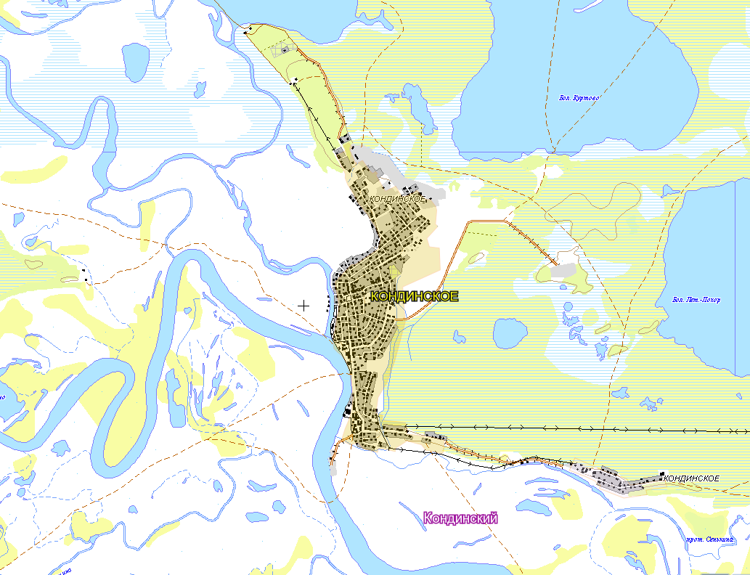
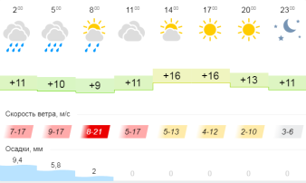
ИНФОРМАЦИОННЫЕ МАТЕРИАЛЫ ПО РИСКУ НАРУШЕНИЯ ЭЛЕКТРОСНАБЖЕНИЯ, СВЯЗАННЫХ
С НЕБЛАГОПРИЯТНЫМИ МЕТЕОЯВЛЕНИЯМИ НА ТЕРРИТОРИИ КОНДИНСКОГО РАЙОНА (НА 26.05.2020)
Прогноз метеоявлений
МР Кондинский
974,922/178
54%
7606/31625
Условные обозначения
- прогноз нарушения ЛЭП
Расчет сил и средств спланированных для ликвидации последствий прохождения НГЯ
Субъект | РСЧС |  |  |  |  | МЧС России |  | Дорожные службы
 | Личный состав | Техника | из них от МРСК для восстановления энергоснабжения |  |  | Личный состав | Техника | Личный состав | Техника
 |  |  | Количество бригад | Личный состав | Техника
МР Кондинский | 223 | 24 | 2 | 6 | 2 | 9 | 4 | 32 | 18
- линии электропередач 110 кВт
321/20
- протяженность ЛЭП/ТП (шт.)
16:00 25.05.2020
Исп. ЦУКС ГУ МЧС по ХМАО-Югре
Егорова Н.Р.
тел. 3116-7709
Использовался АИУС-2030
Масштаб 1:2000000
159/10
- кол-во домов /населения
60%
- износ электроэнергетических систем
- муниципальное образование
Тымовский

Slide 4
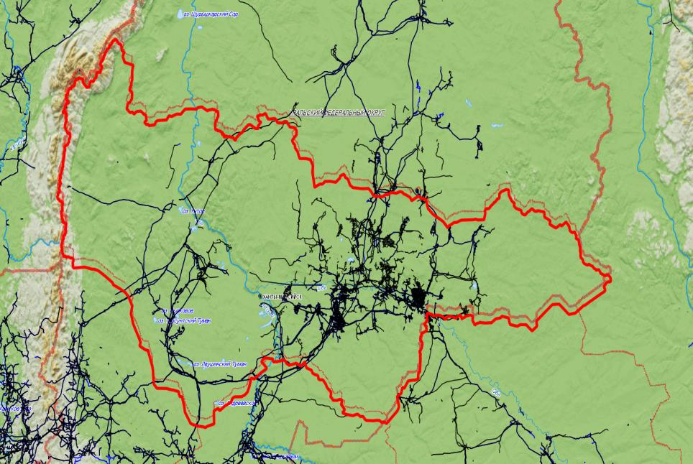
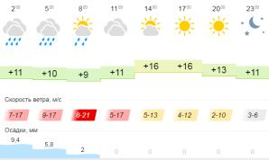
ИНФОРМАЦИОННЫЕ МАТЕРИАЛЫ ПО РИСКУ НАРУШЕНИЯ ЭЛЕКТРОСНАБЖЕНИЯ, СВЯЗАННЫХ
С НЕБЛАГОПРИЯТНЫМИ МЕТЕОЯВЛЕНИЯМИ НА ТЕРРИТОРИИ
ХАНТЫ-МАНСИЙСКОГО АВТОНОМНОГО ОКРУГА – ЮГРЫ (НА 26.05.2020)
Прогноз метеоявлений
Прогноз по нарушению энергоснабжения
Муниципальный район |  | Количество
 |  | населенных пунктов | жилых домов | населения
1 | ХМАО-Югра | 9 | 54856 | 1620916
ИТОГО |  | 9 | 54856 | 1620916
МР Белоярский
0
13
МР Октябрьский
1164,42/104
59%
МР Березовский
0
13
792/28434
0
13
687,6/148
25%
475,66/182
53%
МР Сургутский
4090/27900
4580/85902
1,2
16
МР Нижневартовский
1845,5/980
53%
1,2
14
МР Советский
МР Ханты-Мансийский
3297/522357
2875,21/655
65%
10,3
16
5,7
15
796,822/90
18%
5885/462047
333,2/175
57%
6115/48460
3231/118419
МР Кондинский
МР Нефтеюганский
17,2
21
2,4
14
974,922/178
54%
795,7/372
45%
Условные обозначения
7606/31625
2125/213320
- прогноз нарушения ЛЭП
Расчет сил и средств спланированных для ликвидации последствий прохождения НГЯ
Субъект | РСЧС |  |  |  |  | МЧС России |  | Дорожные службы
 | Личный состав | Техника | из них от МРСК для восстановления энергоснабжения |  |  | Личный состав | Техника | Личный состав | Техника
 |  |  | Количество бригад | Личный состав | Техника
ХМАО | 10051 | 2252 | 89 | 874 | 267 | 543 | 167 | 1018 | 367
- линии электропередач 110 кВт
321/20
- протяженность ЛЭП/ТП (шт.)
159/10
- кол-во домов /населения
16:00 25.05.2020
Исп. ЦУКС ГУ МЧС по ХМАО-Югре
Егорова Н.Р.
тел. 3116-7709
Использовался АИУС-2030
Масштаб 1:2000000
60%
- износ электроэнергетических систем
- муниципальное образование
Тымовский

Slide 5
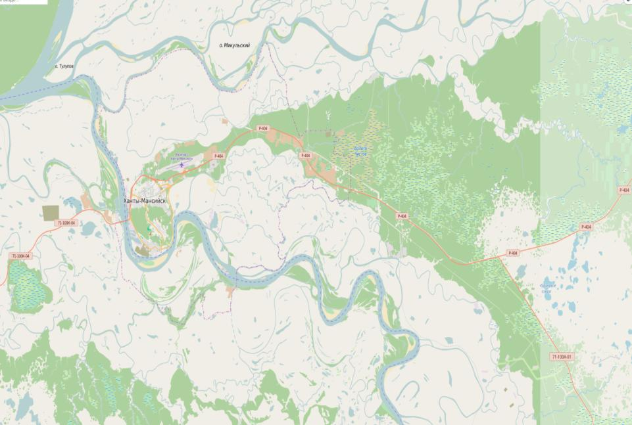
ИНФОРМАЦИОННЫЕ МАТЕРИАЛЫ ПО ФЕДЕРАЛЬНОЙ АВТОМОБИЛЬНОЙ ДОРОГЕ
Р-404 «ТЮМЕНЬ-ХАНТЫ-МАНСИЙСК» В ХМАО-ЮГРЕ
(РИСК НАРУШЕНИЯ ТРАНСПОРТНОГО СООБЩЕНИЯ НА 26.05.2020)
Аварийно-опасный участок
947 км
(ухудшение видимости, боковой ветер, гололедные явления)
Прогноз метеоявлений
Р-404
Ханты-Мансийск
Условные обозначения
Трехмерная модель участка
- пожарно-спасательные формирования
- МНИСС ГЛОНАС
- социально-значимый объект
- больница городская
- пожаровзрывоопасные объекты
Отрезанные н.п.: нет
Объездная дорога: нет
- объездная дорога

